Slide 1
歌德电子阅读机
学习支持中心： 刘禹彤

Slide 2
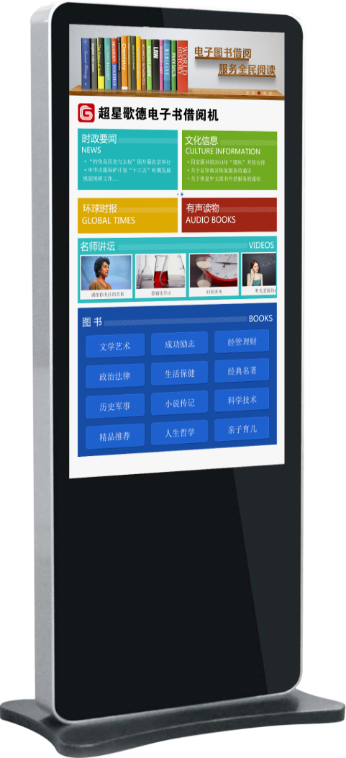
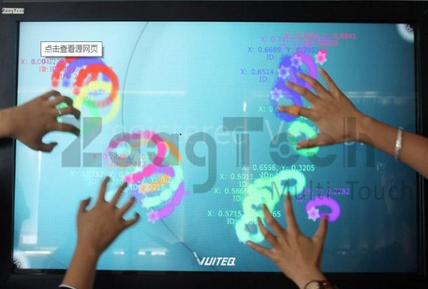
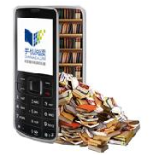
歌德电子阅读机
多点红外触摸
二维码扫描
移动阅读

Slide 3
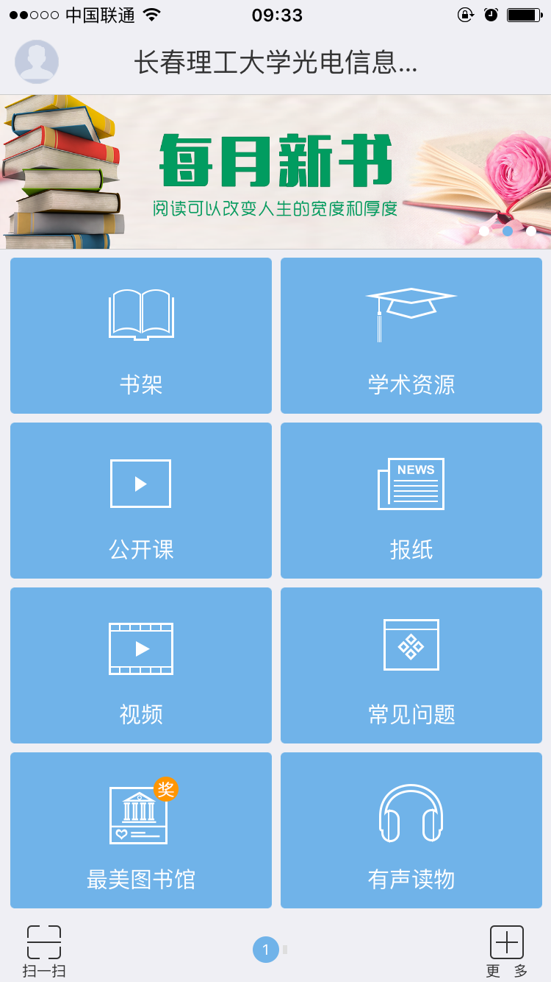
单击此处添加标题
左下角 扫一扫

Slide 4
歌德电子书借阅机
3000本畅销书籍每月更新150本E-pub格式高质量文本

Slide 5
歌德电子借阅机
12个分类
精选推荐 经管理财 成功励志
政史军事 社会法律 亲子育儿
生活保健 经典名著 哲学宗教
小说传记 科学技术 文学艺术

Slide 6
谢谢

